Slide 1
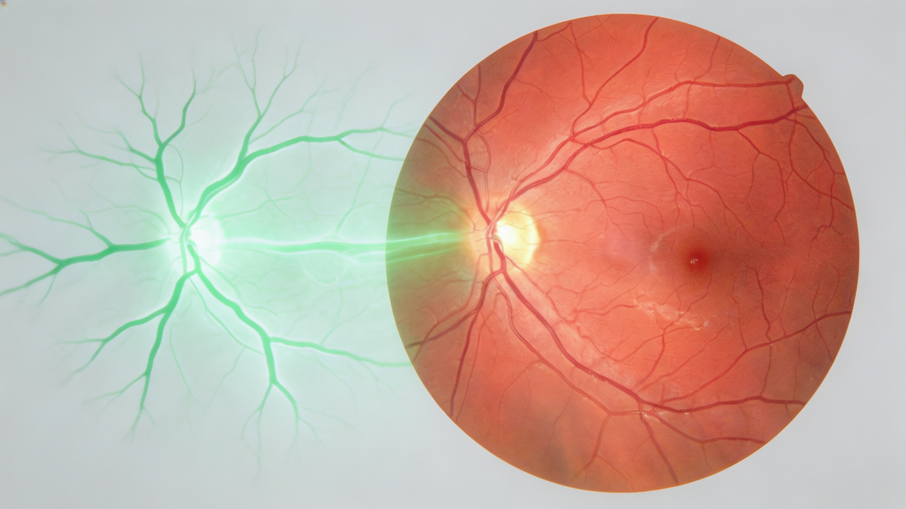
Serp-Mamba：高分辨率眼底血管分割新方法
研究生组会汇报
汇报人：XXX
2026年3月
Notes:
大家好，今天我将向大家汇报一项关于高分辨率眼底血管分割的最新研究——Serp-Mamba。这项研究旨在解决超广角眼底图像中血管分割的关键挑战，并提出了一种创新的解决方案。接下来，我将详细介绍其背景、核心方法、实验结果以及未来的改进方向。

Slide 2
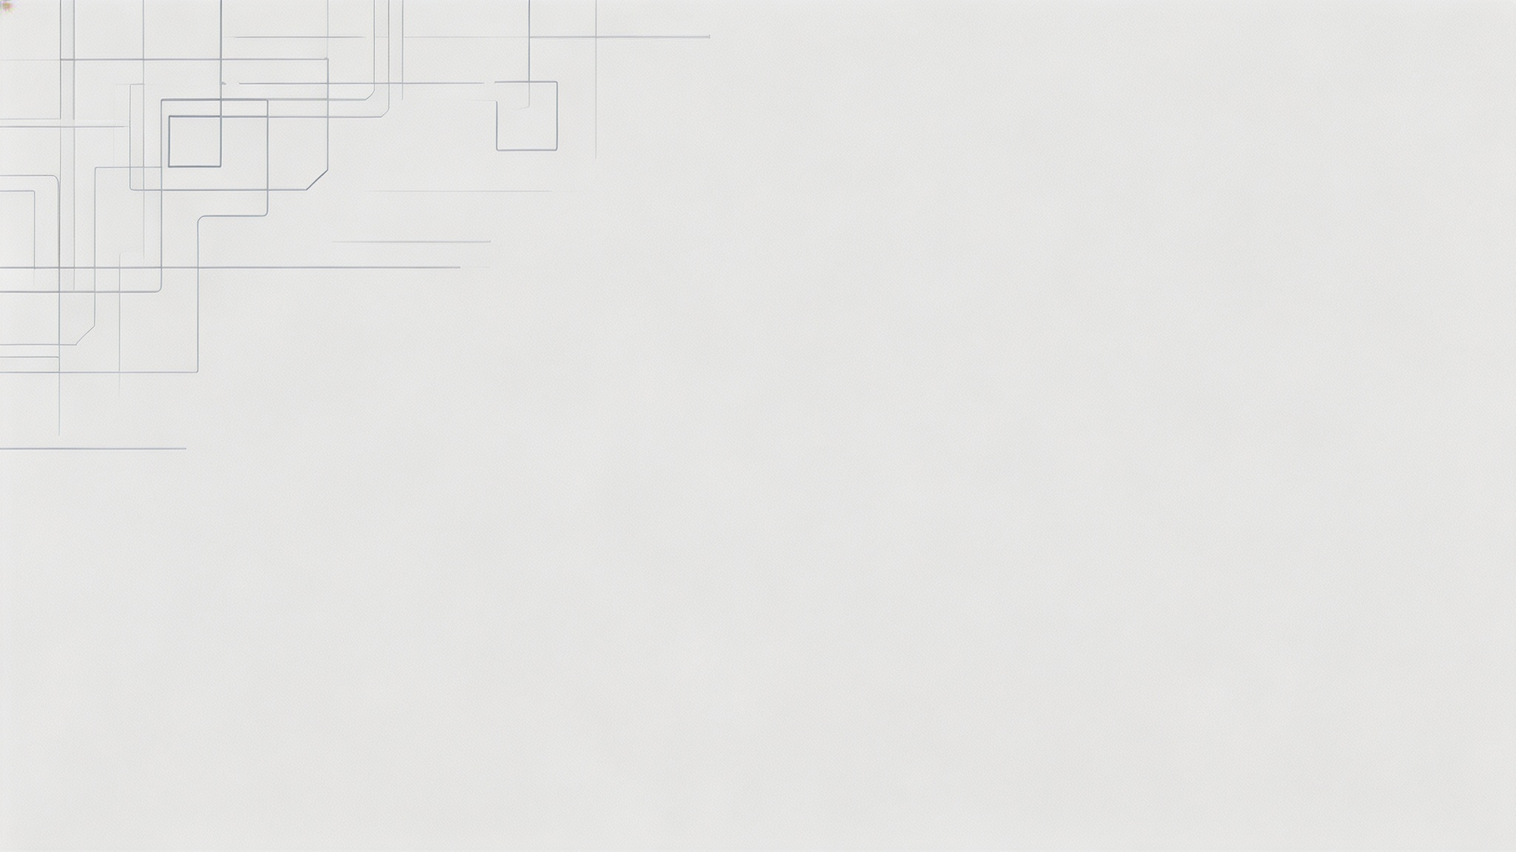
汇报目录
CONTENTS
01
研究背景与动机
超广角眼底图像的重要性与分割挑战
02
Serp-Mamba方法详解
整体架构、SIA模块与ADDR模块
03
实验与结果分析
性能对比、消融实验与可视化结果
04
局限性与未来改进
当前方法的不足与未来研究方向
Notes:
本次汇报将分为四个部分。首先，我会介绍研究的背景和动机，阐明为什么高分辨率眼底血管分割如此重要且具有挑战性。接着，我将详细解析Serp-Mamba方法的核心创新。然后，通过一系列实验结果来验证该方法的有效性。最后，我将分析当前方法的局限性，并探讨未来的改进方向。

Slide 3
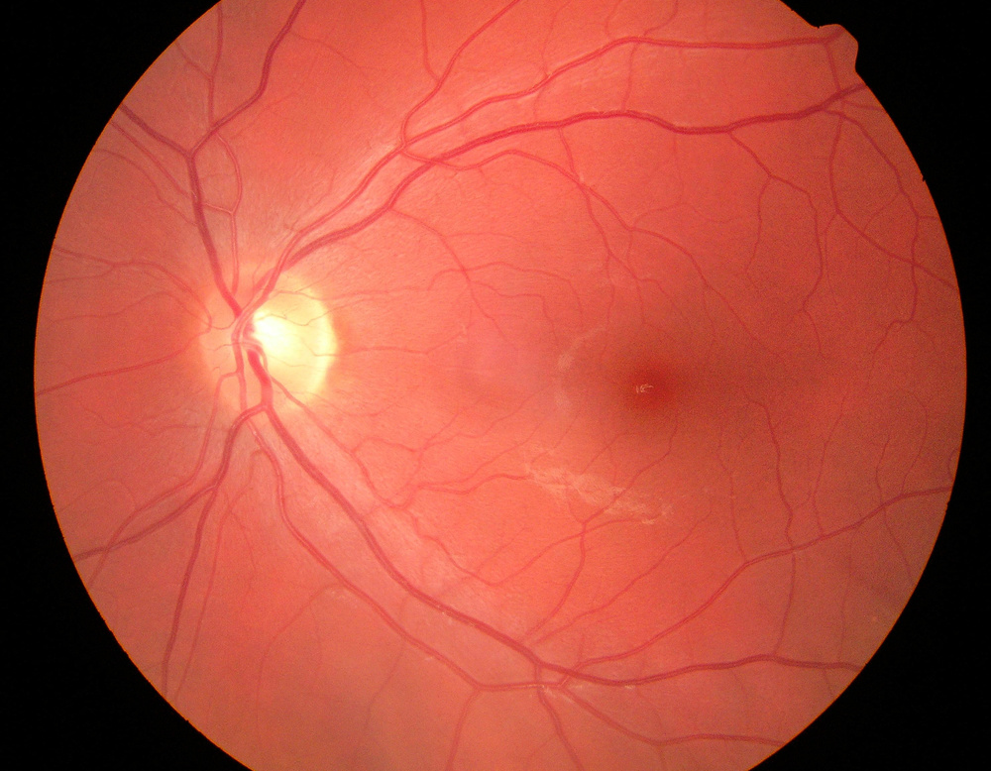


01 研究背景：超广角眼底图像（UWF-SLO）的重要性
技术突破与临床价值
技术突破：UWF-SLO 可捕捉高达200°的视网膜视野，打破传统成像仅 45° 的局限，实现全景式眼底视图。
临床价值：精准分割血管网络是诊断糖尿病视网膜病变、青光眼等疾病的基础，对发现周边微小病变至关重要。
现有主流方法的局限性
•传统 CNN：感受野受限，难以捕捉血管长程依赖，易导致血管断裂。 •Transformer：计算复杂度高(O(N²))，处理高分辨率图像时面临巨大的算力与内存压力。 •早期 Mamba：采用固定、不可学习的扫描方向，无法灵活适应弯曲的血管形态，特征提取不充分。
右眼视网膜真实医学影像 清晰显示复杂的血管脉络网络
Notes:
首先我们来看研究背景。超广角眼底成像技术，也就是UWF-SLO，是一项重大的技术突破，它能一次性拍摄到超过200度的视网膜，这对于全面诊断眼底疾病至关重要。然而，现有方法在处理这类高分辨率图像时都存在局限：传统CNN难以处理血管的长距离连续性，而Transformer又过于昂贵。即便是新兴的Mamba模型，其固定的扫描方式也无法很好地适应蜿蜒的血管。这正是我们研究的出发点。

Slide 4



01 核心挑战：高分辨率眼底血管分割的困境
复杂的图像伪影
极度的类别不平衡
复杂的血管结构
• 遮挡：眼睑、睫毛遮挡血管，干扰模型对血管的识别。
• 光照不均：图像边缘对比度低，血管与背景界限模糊难区分。
• 数据不平衡：血管像素占比极低（如仅2.7%），样本分布极不均衡。
• 模型偏向：模型训练时极易偏向背景类别，导致细小血管大面积漏检。
• 细长弯曲：血管呈现复杂、纤细、蜿蜒的管状网络结构，特征提取难度大。
• 连续性要求高：分割结果需保持拓扑连续性，断裂将严重影响临床诊断分析。
Notes:
具体来说，我们面临三大核心挑战。首先是图像质量问题，比如眼睑遮挡和光照不均。其次是极度的类别不平衡，血管像素在整张图里占比非常小，这使得模型训练非常困难。最后，血管本身是细长且高度弯曲的结构，对分割结果的连续性要求极高。这些挑战共同构成了高分辨率眼底血管分割的困境。

Slide 5
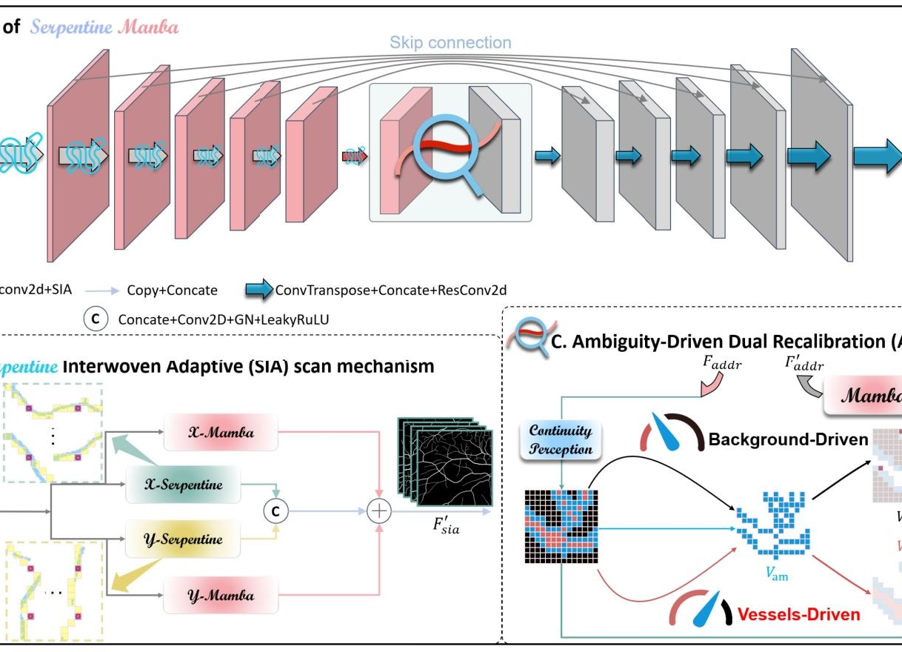
02 Serp-Mamba方法详解：整体架构
Serp-Mamba 基于经典的 U-Net 型编码器-解码器架构构建，旨在解决复杂背景下血管分割的挑战。其核心突破点在于整合了两个针对性设计的创新模块，分别解决特征提取与特征校准问题：蛇形交织自适应 (SIA) 扫描机制与歧义驱动双校准 (ADDR) 模块。
SIA 模块：增强特征连续性
嵌入在编码器阶段，利用动态扫描策略扩大感受野，有效捕捉血管细长、曲折的拓扑结构特征，增强血管区域的整体连通性表示。
ADDR 模块：精确校准模糊区域
嵌入在网络的瓶颈层 (Bottleneck)，针对类别不平衡和边界歧义问题，利用双重校准机制优化特征空间，显著提升血管边缘与模糊区域的分割精度。
图1：Serp-Mamba 整体网络架构与核心模块示意
Notes:
为了解决这些挑战，我们提出了Serp-Mamba。这是一个基于U型结构的网络，如这张图所示。它的核心创新在于两个模块：SIA模块和ADDR模块。SIA模块位于编码器部分，主要负责捕捉血管的连续性特征；而ADDR模块位于网络的瓶颈层，专注于解决类别不平衡和像素分类模糊的问题。接下来我将分别介绍这两个模块。

Slide 6

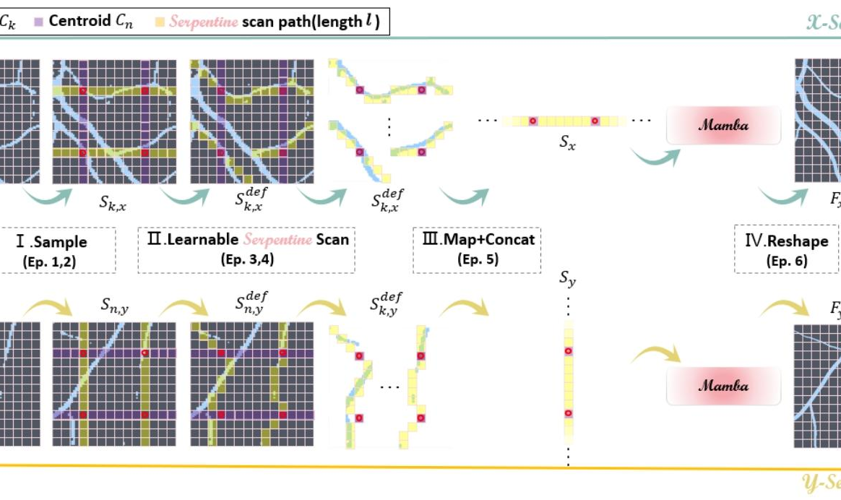



02 核心创新一：蛇形交织自适应（SIA）扫描机制
▍ 研究目的
解决传统 Mamba 固定扫描路径无法贴合血管复杂弯曲轮廓的问题，实现精准特征捕捉。
1. 多分支并行扫描架构
输入特征图同时流经四个独立分支：水平/垂直 Mamba 固定扫描 + 水平/垂直蛇形自适应扫描，最大化信息源。
2. 蛇形自适应扫描 (核心机制)
•路径变形：基于卷积预测偏移量，使初始直线段动态弯曲，精准贴合血管轮廓。 •序列转换：将变形后的曲线“拉直”为一维序列，输入 Mamba 进行长程依赖建模。
图示：SIA 机制的路径演变逻辑
从图中可以清晰看到，蓝色的扫描路径能够根据血管的自然弯曲形态进行动态变形，这与传统的固定网格扫描相比，能更有效地提取血管的连续纹理特征。
3. 多尺度特征融合
将蛇形扫描与固定扫描的结果进行加权融合，兼顾局部精细捕捉与全局语义获取。
Notes:
第一个核心创新是SIA，蛇形交织自适应扫描机制。它的目的是让扫描路径能够像蛇一样弯曲，以贴合血管的走向。具体来说，我们不再使用固定的直线扫描，而是通过一个可学习的偏移量，让初始的扫描路径发生动态变形。如右图所示，这些蓝色的路径能够精确地跟随血管的轮廓。这种方式能更有效地捕捉血管的连续特征。

Slide 7
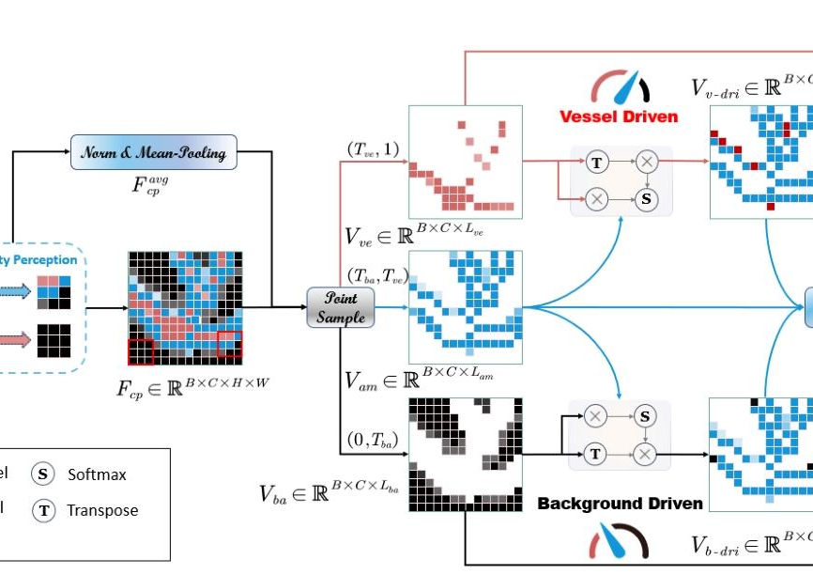



02 核心创新二：歧义驱动双校准（ADDR）模块
🎯 核心目的：针对眼底图像中血管与背景类别极度不平衡问题，解决像素分类模糊与特征混淆难题。
可学习双阈值分类
连续性感知去噪
引入可学习阈值 T_ba 与 T_ve，将像素精准划分为“明确背景”、“明确血管”与“模糊像素”三个互斥集合。
基于血管的连续管状结构特征，对模糊像素区域进行局部邻域连通性检查，有效剔除离散的孤立噪声点。
双驱动特征校准
Mamba 融合优化
•血管驱动：模糊像素特征向最相似血管特征靠拢，抑制血管漏检。 •背景驱动：模糊像素特征向最相似背景特征靠拢，抑制背景误检。
利用Mamba模块的长距离建模能力，对双校准后的特征图进行最终融合与空间优化，输出高质量的分割结果。
Notes:
第二个核心创新是ADDR，歧义驱动双校准模块。它主要用来解决类别不平衡问题。我们首先通过两个可学习的阈值，将像素分为明确背景、明确血管和模糊像素三类。然后，利用高置信度的明确血管和背景像素作为“驱动引擎”，对模糊像素的特征进行重新校准，使其更接近血管或背景。这个过程能有效减少漏检和误检，提高分割精度。

Slide 8


03 实验与结果分析：实验设置
实验数据集 (Datasets)
性能评估指标 (Metrics)
• PRIME-FP20:包含15张高分辨率超广角眼底图像，单张分辨率为 4000 × 4000 px，具有极佳的图像质量。
• MU-VS Center A:包含30张图像，分辨率为 3900 × 3072 px，样本具有代表性。
• MU-VS Center B:同样包含30张 3900 × 3072 px 的图像，样本构成更加多样化，涵盖了多种常见眼底疾病类型。
Dice 系数 (Dice)
用于衡量预测分割区域与真实标注区域之间的重叠度，是医学图像分割任务中最常用的标准之一。
交并比 (IoU)
计算预测区域与真实区域的交集面积除以并集面积，直观反映了分割区域的重合精度。
马修斯相关系数 (MCC)
综合衡量分类性能的指标，尤其适用于正负样本不平衡的情况，能全面反映模型的分类能力。
Bookmaker informedness (BM)
衡量模型在区分正例与负例上的识别能力，能够有效评估模型的整体有效性。
Notes:
为了验证我们方法的有效性，我们进行了一系列实验。我们使用了三个公开的UWF-SLO数据集，它们都具有高分辨率和大视野的特点。评估指标方面，我们采用了Dice、IoU、MCC和BM这四个在医学图像分割领域公认的标准指标，以全面评估模型的性能。

Slide 9

03 实验与结果分析：与SOTA方法的性能对比
实验结果表明，我们提出的Serp-Mamba在血管分割的三个权威数据集上，全面超越了现有的主流方法，取得了最优性能。
PRIME-FP20
MU-VS Center A
MU-VS Center B
🏆 Serp-Mamba (Ours)| Dice:69.01%/ IoU:52.93%
⚡ U-Mamba (SOTA Mamba)| 66.35% / 49.69%
🌊 DS2F (SOTA Vessel)| 58.25% / 41.16%
🏆 Serp-Mamba (Ours)| Dice:61.06%/ IoU:44.02%
⚡ U-Mamba (SOTA Mamba)| 57.59% / 40.51%
🌊 SS-MAF (SOTA Vessel)| 57.98% / 40.97%
🏆 Serp-Mamba (Ours)| Dice:57.10%/ IoU:40.06%
⚡ U-Mamba (SOTA Mamba)| 55.80% / 38.76%
🌊 SS-MAF (SOTA Vessel)| 56.03% / 38.97%
结论：Serp-Mamba 在所有数据集上均显著优于其他基于 Mamba 的变体模型以及专为血管分割设计的 SOTA 方法，充分证明了该算法在复杂血管结构分割任务中的鲁棒性与优越性。
Notes:
这是我们的主要性能对比结果。可以看到，无论是在哪个数据集上，我们的Serp-Mamba方法在Dice和IoU指标上都显著优于其他先进方法，包括专门为血管分割设计的模型和其他Mamba变体。这充分证明了我们方法的有效性和先进性。

Slide 10
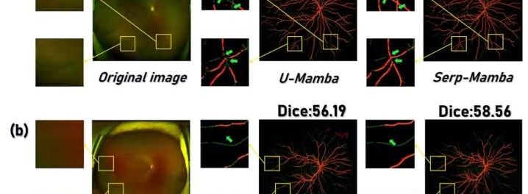
03 实验与结果分析：挑战性案例可视化
在睫毛遮挡、低对比度等困难场景下，Serp-Mamba依然表现出色。相比其他方法，它能更好地恢复血管的连续性与精细结构，有效减少血管的漏检和背景噪声造成的误检。
(a) 睫毛遮挡 (Eyelash Occlusion)
在睫毛密集遮挡区域，Serp-Mamba 有效避免了血管断裂与大面积漏检，结构完整性显著优于对比方法。
(b) 低对比度 (Low Contrast)
针对血管与背景对比度极低的区域，模型表现出更强的特征提取能力，有效抑制了背景噪声并保留了微毛细血管。
Notes:
除了定量的数字，我们再来看一些直观的可视化结果。在这两个挑战性案例中，左边是U-Mamba的结果，右边是我们的Serp-Mamba。可以看到，在睫毛遮挡和低对比度区域，我们的方法能够更好地恢复血管的连续性，并且减少了背景噪声，分割结果更接近真实情况。

Slide 11

03 实验与结果分析：消融实验（定量）
为了验证 SIA (Spatial Interaction Attention) 和 ADDR (Adaptive Dynamic Deformable Registration) 两个核心模块对最终模型性能的独立贡献及其协同效应，我们基于 U-Mamba 主干网络设计了一系列消融实验。实验结果如下表所示。
模型配置 | SIA 模块 | ADDR 模块 | Dice (%) ↑ | IoU (%) ↑
Baseline (U-Mamba) | — | — | 66.35 | 49.69
M1 (仅 SIA) | √ | — | 68.37 (+2.02%) | 52.13 (+2.44%)
M2 (仅 ADDR) | — | √ | 67.79 (+1.44%) | 51.32 (+1.63%)
Ours (Serp-Mamba) | √ | √ | 69.01 (+2.66%) | 52.93 (+3.24%)
模块有效性验证
对比Baseline，单独引入SIA或ADDR模块，均能显著提升模型的Dice和IoU指标，验证了两个模块在捕捉空间交互与处理器官变形方面具有不可替代的作用。
模块间协同效应显著
结合了SIA与ADDR的最终模型Ours性能最优。表明两个模块并非简单叠加，而是能相互配合，在特征提取和空间对齐两个维度形成互补，从而最大化分割性能。
Notes:
为了验证我们提出的两个核心模块是否真的有效，我们做了消融实验。从表格中可以看到，去掉SIA或ADDR模块后，模型的性能都会下降。这证明了两个模块各自的重要性。而当两者结合使用时，性能达到了最佳，这说明它们能够相互促进，协同工作。

Slide 12
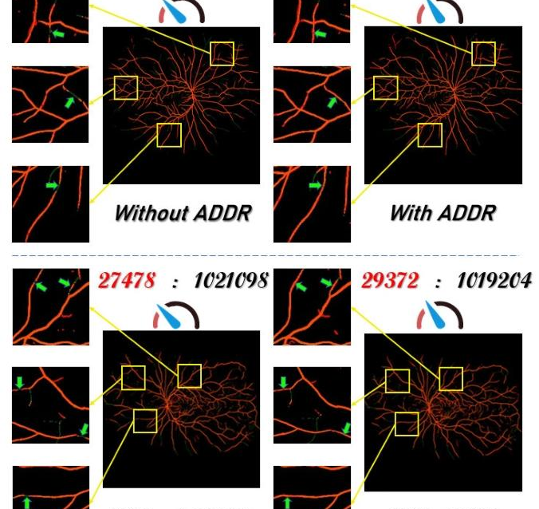


03 实验与结果分析：消融实验（可视化）
ADDR 模块的直观效果
左侧展示了有无 ADDR 模块的分割结果对比。实验表明，引入 ADDR 模块后，原本断裂的血管结构得到了有效连接与恢复，同时显著抑制了背景区域的噪声伪影，在血管分割的完整性与背景的纯净度之间取得了更好的平衡。
Without ADDR (基准模型)
血管结构的连续性表现较差，出现多处断裂；背景区域存在较多的误分割噪声点，分割精度受限。
With ADDR (本方法)
血管分割的连续性显著增强，长血管的连接性得到有效保持；背景噪声大幅减少，显著提升了分割的整体质量。
Notes:
这张图直观地展示了ADDR模块的作用。左边是没有ADDR模块的结果，我们可以看到血管有很多断裂，并且背景有很多噪声。而右边加入了ADDR模块后，血管的连续性得到了显著改善，噪声也大大减少。这充分说明了ADDR模块在解决类别不平衡和校准模糊像素方面的关键作用。

Slide 13





04 方法局限性分析
任务单一
路径固定
方向不全
仅支持血管二分类分割，无法同时分割视盘、病变区等重要结构，难以满足临床全景分析需求。
扫描路径长度固定，无法自适应不同管径的血管，对毛细血管等精细结构的捕捉能力受限。
仅支持水平和垂直方向扫描，对斜向分布的血管特征提取不充分，容易造成边缘信息丢失。
缺乏全局拓扑保证
泛化性有待验证
计算效率仍有优化空间
仅基于局部邻域信息进行检查，无法在算法层面保证血管全局树状结构的连续性与完整性。
尚未在主流小视野数据集上进行系统测试，跨设备、跨中心的临床数据泛化能力尚需验证。
模型参数量相对较大，推理速度尚未达到临床实时处理的高标准要求，需进一步轻量化优化。
Notes:
当然，没有一个方法是完美的。Serp-Mamba也存在一些局限性。比如，它目前只能分割血管，无法处理视盘、病变区等其他结构。它的扫描路径长度和方向是固定的，这对于粗细不一、走向各异的血管来说可能不是最优的。此外，它缺乏对血管全局拓扑结构的显式约束，计算效率也还有提升的空间。这些都是我们未来需要解决的问题。

Slide 14


04 未来改进方向（一）
针对现有方法的局限性，结合临床需求与技术趋势，提出以下具有发表潜力的算法改进方向：
多任务联合分割框架
动态尺度自适应扫描
全方向蛇形扫描扩展
▌ 创新点：
将单一的血管分割任务，扩展为多结构联合分割任务，同时识别视网膜血管、视盘、以及病变区域，提升模型的临床诊断价值。
▌ 技术实现：
采用“共享骨干+多任务头”的网络架构，设计多类别歧义校准模块，充分利用不同解剖结构间的位置与纹理先验进行特征交互。
▌ 创新点：
克服固定尺度扫描的局限性，使扫描路径的几何参数能根据血管粗细动态调整，解决粗细血管分割性能差异大的问题。
▌ 技术实现：
引入轻量级的“血管尺度预测头”，实时预测像素级血管管径信息，并将其作为控制参数，驱动蛇形扫描的路径长度和宽度进行自适应变化。
▌ 创新点：
突破传统的水平/垂直扫描模式，覆盖视网膜图像中所有方向的血管，显著改善边缘区域斜向血管的分割完整性。
▌ 技术实现：
在原网络基础上增加45°和135°两个斜向扫描分支，并设计轻量级的跨方向特征融合模块，整合不同方向上提取的血管特征。
Notes:
基于这些局限性，我们提出了一些未来的改进方向。首先，可以将模型扩展为多任务框架，同时分割血管、视盘等多种结构，以更好地利用它们之间的关联性并提供更多临床价值。其次，可以引入轻量级的尺度预测头，让蛇形扫描的路径长度和宽度根据血管的粗细进行动态调整，实现自适应，从而提高对粗细血管的分割一致性。此外，增加45度和135度两个斜向扫描分支，并配合高效的特征融合模块，可以更好地覆盖全方向的血管，解决边缘区域斜向血管分割不佳的问题。这些改进点旨在进一步提升算法的鲁棒性和临床适用性。

Slide 15



04 未来改进方向（二）
全局拓扑感知损失
跨数据集泛化与域自适应
稀疏高效扫描与轻量化
▌ 创新点
突破传统局部连续性约束，将血管分割的几何约束升级为全局拓扑结构约束，更符合血管的树状解剖特征。
▌ 实现路径
引入TopoLoss损失函数与Betti数匹配策略，在训练过程中显式约束分割结果的全局连通性，避免血管断裂或误连。
▌ 创新点
解决不同设备成像参数差异造成的“域偏移”问题，显著提升模型在未见过的临床数据上的鲁棒性与泛化能力。
▌ 实现路径
设计轻量级域自适应模块，在保持计算效率的同时对齐特征分布；并在多个主流公开数据集上进行交叉验证，确保模型的广泛适用性。
▌ 创新点
大幅降低模型计算成本与内存占用，提升推理速度，为实现临床场景下的实时血管分析提供技术基础。
▌ 实现路径
提出“稀疏蛇形扫描”机制，仅对疑似血管区域进行高分辨率精细扫描；并结合知识蒸馏技术训练轻量级网络模型。
Notes:
另外，我们可以引入拓扑感知损失函数，从全局上保证血管树状结构的完整性。为了提升模型的泛化能力，可以加入域自适应模块，让模型能适应不同设备拍摄的图像。最后，通过稀疏扫描和模型轻量化技术，可以显著降低计算成本，为未来的临床实时应用打下基础。这些改进方向都具有很高的研究价值，足以支撑一篇高质量的论文。

Slide 16
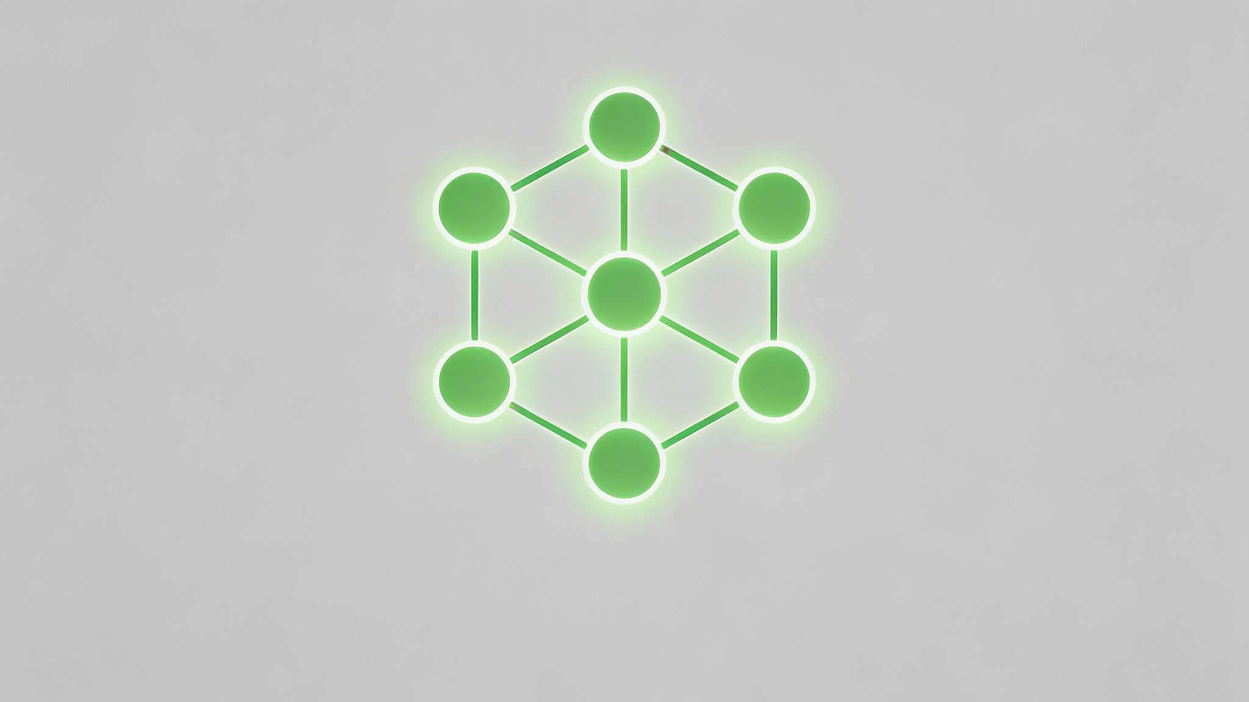

感谢聆听
欢迎交流
THANKS FOR LISTENING & WELCOME TO COMMUNICATE
Notes:
我的汇报到此结束。感谢各位老师和同学的聆听，欢迎大家提问和交流。谢谢！

